Slide 1
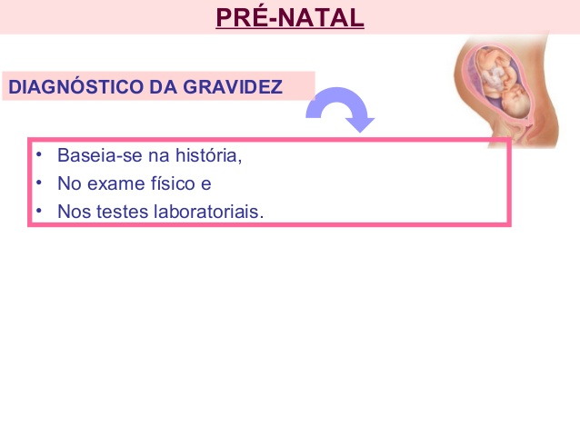
O DIAGNÓSTICO DA GRAVIDEZ PODE SER REALIZADO UTILIZANDO-SE DA PROPEDÊUTICA CLÍNICA, DO DIAGNÓSTICO LABORATORIAL E DA ULTRASSONOGRAFIA

Slide 2
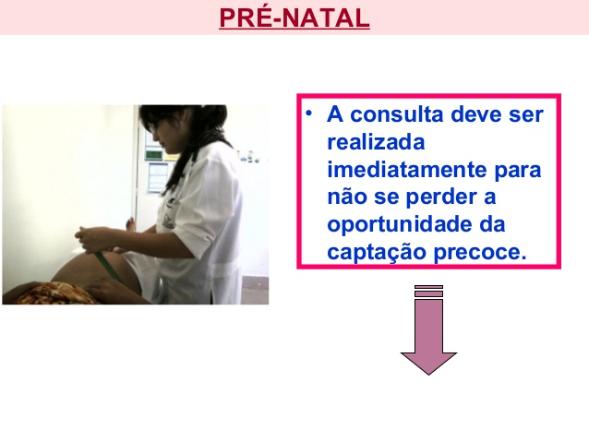

Slide 3
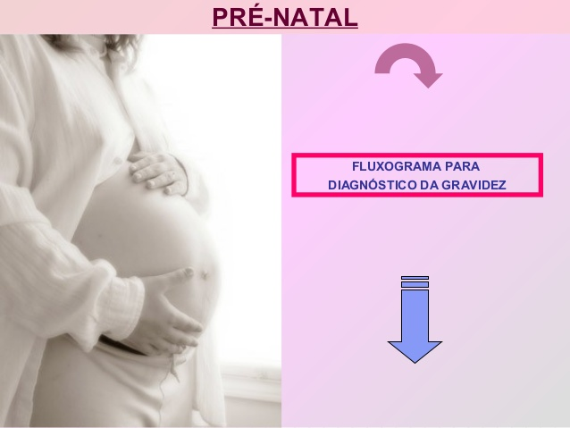

Slide 4
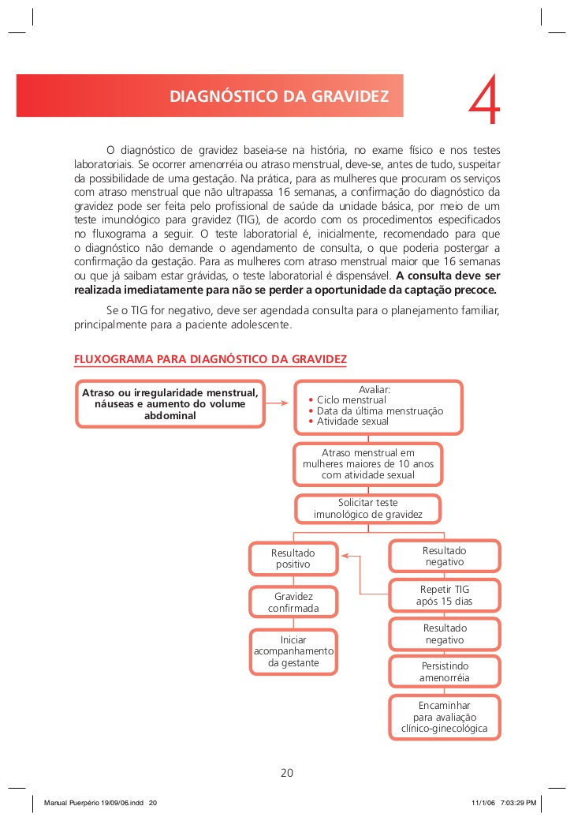

Slide 5
A propedêutica clínica pode ser realizada pela anamnese e pelo exame físico

Slide 6
SINTOMAS DE PRESUNÇÃO
Em grande parte subjetivos e observados pela própria mulher e podem ser experimentados em períodos variados
Podem surgir em várias outras situações, sendo pouco específicos para utilizar como diagnóstico de gravidez

Slide 7
ÊMESE GRAVÍDICA
(náuseas e vômitos )
Em pelo menos 50% das gestações (inicia na segunda semana e normalmente se resolve entre 13 e 16 semanas de gestação) - reação sistêmica, com o aumento do estrogênio
hiperêmese gravídica - forma extrema de náusea e vômito, caracterizada por desidratação, perda de peso (acima de 5%) e cetonúria

Slide 8
LIPOTÍMIA (desmaio) e HIPOTENSÃO POSTURAL
São desconfortos típicos do 2º e 3º trimestreS da gravidez
Hipotensão postural ou ortostática - consiste na queda súbita da pressão sanguínea no momento em que a pessoa adota a posição ereta, pela compressão exercida pelo útero sobre a veia cava ascendente, quando a mulher grávida está na posição de decúbito dorsal levando à diminuição da perfusão
Lipotímia - perda de sentidos, havendo no entanto a conservação da respiração e circulação. Pode persistir durante toda a gravidez e é devida à labilidade vasomotora ou à hipotensão postural, provocadas pelos hormônios. Já na gravidez em estado mais avançado, pode ser devido ao aumento da estase venosa dos membros inferiores
Sinais e sintomas da hipotensão postural: palidez, sensação de tontura, sensação de desmaio, falta de ar, taquicardia, náuseas, pele úmida e fria e suores

Slide 9
SIALORRÉIA (produção excessiva de saliva devido aos hormônios estrogênio, progesterona e hCG) (4ª sem)
ALTERAÇÕES DO APETITE
AVERSÃO A CERTOS ODORES que provocam náuseas e vômitos
ENJÔO MATINAL
NICTÚRIA (aumento de eliminação de urina à noite)
FADIGA
SONOLÊNCIA E ALTERAÇÕES PSÍQUICAS variáveis na dependência de a gestação ser desejada ou não
ALTERAÇÕES HORMONAIS - alto nível de progesterona
MASTAGIA BILATERAL E AUMENTO DO VOLUME MAMÁRIO (colostro –10ª sem)

Slide 10
POLACIÚRIA (1º trim / 3º trim)
Durante a gravidez há aumento na taxa de filtração glomerular renal e produção de urina, acarretando em aumento da frequência urinária e noctúria. Os sintomas de aumento da frequência urinária, noctúria e incontinência urinária iniciam-se no primeiro trimestre da gestação e aumentam ao longo da gestação, retornando espontaneamente a níveis pré-gestacionais após o parto

Slide 11
SINAIS DE PRESUNÇÃO
HIPERPIGMENTAÇÃO da pele graças à ação da progesterona e do hormônio melanotrófico (melanina) que atua sobre os melanoblastos epidérmicos, o que acentua a pigmentação (cloasma ou melasma, linha nigra, sinal de Hunter).
CLOASMA — A máscara da gravidez se manifesta por coloração escura dos zigomáticos, fronte e nariz
Esta mudança associada à gravidez é ligada à predisposição genética e geralmente ocorre após 16 semanas de gestação. É exacerbado pela luz do sol.

Slide 12
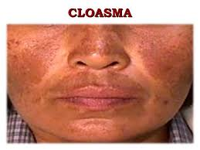
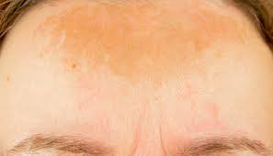

Slide 13
LINHA NIGRA
Escurecimento da linha alba no abdome
O hormônio estimulador dos melanócitos aumenta, causando escurecimento dos mamilos e linha média que estende-se do umbigo até o púbis (linha nigra). Esta mudança de pele é geneticamente baseada; a pele clareia levemente após o parto.

Slide 14
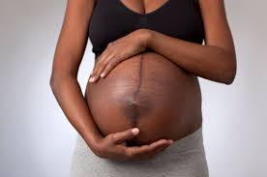
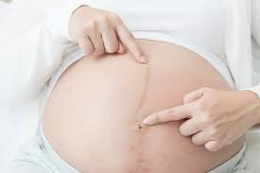
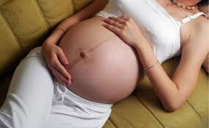

Slide 15
SINAIS DE PRESUNÇÃO
Surgimento da Rede de Haller (aumento da circulação venosa das mamas)
Hiperpigmentação da aréola e de mamilos (sinal de Hunter)
Espessamento do tecido da aréola salientando os tubérculos de Montgomery - porção das glândulas areolares visíveis na superfície da pele. Podem estar mais acentuados durante a gravidez, secundários às mudanças hormonais que ocorrem entre 6 a 8 semanas de gestação

Slide 16
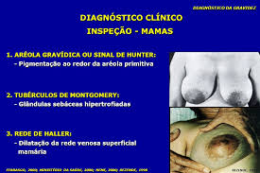

Slide 17
SINAIS DE PRESUNÇÃO
Mastodinia - Aumento do volume e hipersensibilidade nas mamas. A sensibilidade nas mamas pode variar de formigamento a dor causada por mudanças hormonais afetando o ducto mamário e o sistema alveolar
Ingurgitamento mamário — O ingurgitamento mamário e as proeminências venosas periareolares também são observados cedo na gravidez, especialmente em pacientes primíparas
Secreção de colostro
Aumento do volume abdominal

Slide 18
SINAL DE CHADWICK - se caracteriza através do aspecto violáceo das mucosas do colo, vulvar e vaginal, resultante de grande aumento da vascularidade. A congestão da vasculatura pélvica causa coloração violácea da vagina e da cérvice. Este é um sinal de presunção de gravidez.

Slide 19
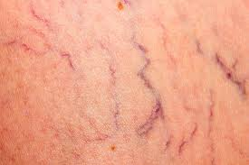
TELANGECTASIA ARACNIFORME
lesões cutâneas comuns da gravidez que resultam do elevado nível de estrogênio plasmático. As lesões cutâneas vasculares estreladas bem como o eritema palmar podem ser observados na gravidez e também ocorrem em pacientes com insuficiência hepática.

Slide 20
SINAIS DE PROBABILIDADE
indicadores mais confiáveis que os presuntivos e que na maioria das vezes são confirmados na presença de dois ou mais sinais, ocorrendo concomitantemente
AMENORREIA - Cessação da menstruação causada por hormônios (estrogênio e progesterona) produzidos pelo corpo lúteo.

Slide 21
Aumento do abdome a partir do 3° mês de gravidez - Ascite, obesidade, tumor uterino e pélvico
Alteração do tamanho, consistência e forma do útero por volta da 6ª semana

Slide 22
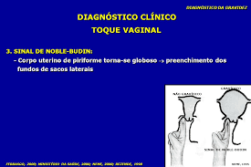
AUMENTO DO VOLUME UTERINO E ALTERAÇÕES DA FORMA - O ÚTERO SE TORNA GLOBOSO

Slide 23
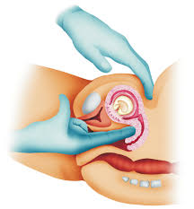
DIMINUIÇÃO DA CONSISTÊNCIA DO ISTMO (SINAL DE HEGAR)
Há alargamento e amolecimento do corpo ou do istmo do útero. Isto ocorre com 6 a 8semanas de idade menstrual ou idade gestacional. O estrogênio e a progesterona causam aumento do amolecimento cervical e dilatação do orifício cervical externo.

Slide 24
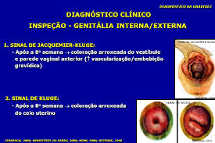
AUMENTO DA VASCULARIZAÇÃO DA VAGINA, DO COLO E VESTÍBULO VULVAR
(SINAL DE JACQUEMIER-KLUGE)

Slide 25
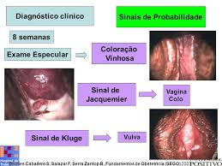

Slide 26
SINAIS DE PROBABILIDADE
Sinal de Goodell positivo (amolecimento do colo do útero que acontece no período de 6 a 8 semanas de gestação que é detectado através do toque vaginal.
Dica para tirar a dúvida sobre esse sinal: a consistência do colo uterino da mulher não grávida se assemelha a consistência da ponta do nariz e da mulher grávida, se assemelha ao lobo da orelha).

Slide 27
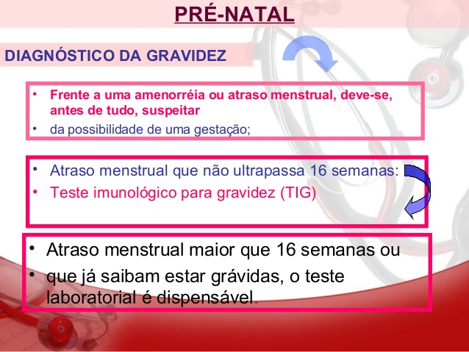

Slide 28
HORMÔNIOS FEMININOS

Slide 29
FUNÇÕES DO OVÁRIO
Produção do gameta feminino haplóide (ovócito)
Manutenção do ovócito fertilizado
Síntese e secreção de hormônios sexuais femininos (estrógenos e progesterona)
Regulação do crescimento pós-natal dos órgãos genitais
Desenvolvimento dos caracteres sexuais secundários

Slide 30
CICLO OVARIANO
Mudanças no ovário – 3 fases
FASE FOLICULAR – crescimento do folículo
OVULAÇÃO –amadurecimento e liberação de um ou mais folículos
FASE LÚTEA – pós-ovulatória, formação do corpo lúteo que secreta hormônios que continuam a preparação para a gestação

Slide 31
CICLO OVARIANO Desenvolvimento
1ºmês de vida embrionária: cél germinativas primordiais se dividem → ovogônias
A partir do 3ºmês entram em prófase da 1ªdivisão meiótica → ovócitos primários
Antes do 7º mês: maioria das ovogônias se transformou em ovócito primário → Muitos degeneram = atresia (apoptose)
Puberdade: 300.000 – 400.000
40-45 anos: 8.000

Slide 32
FOLÍCULO OVARIANO unidade funcional dos ovários
Composto por células germinativas circundadas por células endócrinas
Nutre o ovócito em desenvolvimento
Prepara o aparelho reprodutor para a fertilização
Libera o ovócito no momento certo (ovulação)
Mantém a produção de hormônios para a manutenção da gravidez

Slide 33
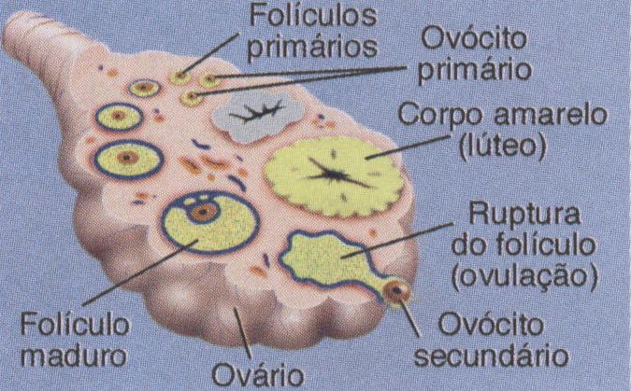
ESTRUTURA INTERNA DE UM OVÁRIO

Slide 34
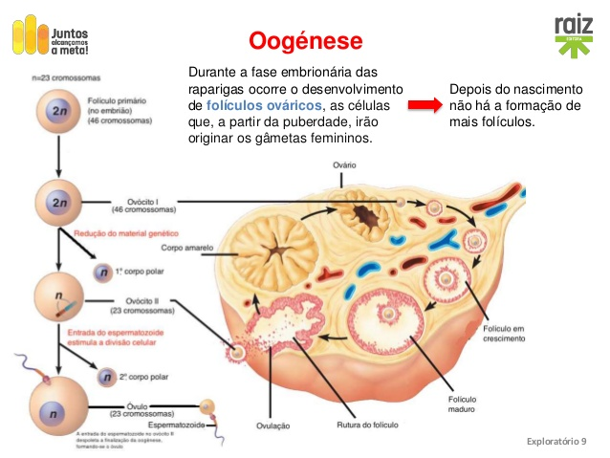

Slide 35
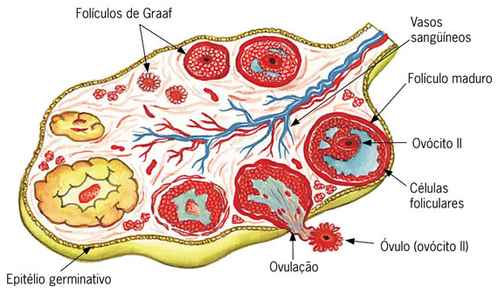
  Folículos de Graaf: Ao se desenvolverem liberam o ovócito II (óvulo)
  Corpo lúteo (amarelo) surge a partir do folículo rompido após a ovulação
Corpo lúteo
(amarelo)

Slide 36
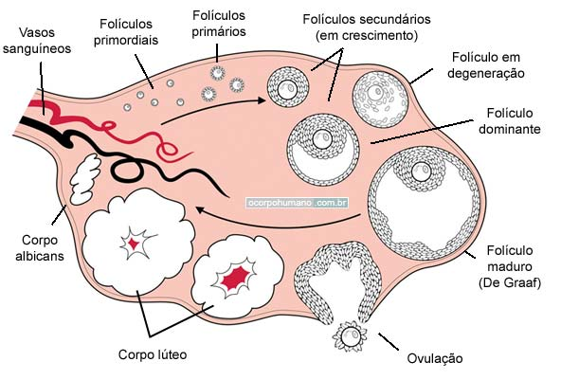

Slide 37
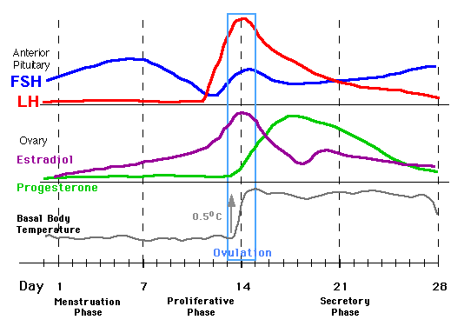
VARIAÇÕES HORMONAIS NO CICLO OVARIANO
Fase menstrual
Fase folicular

Slide 38
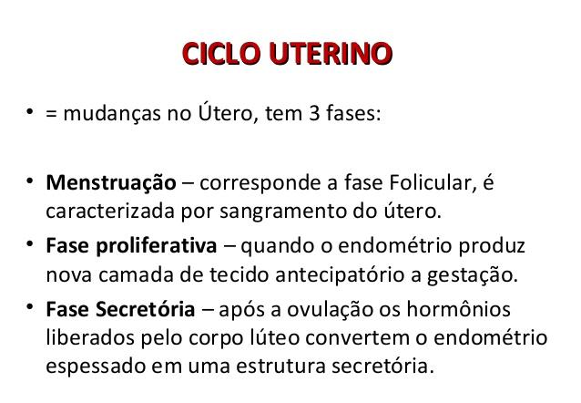

Slide 39
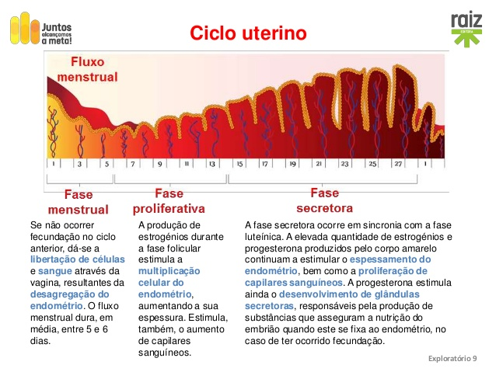

Slide 40
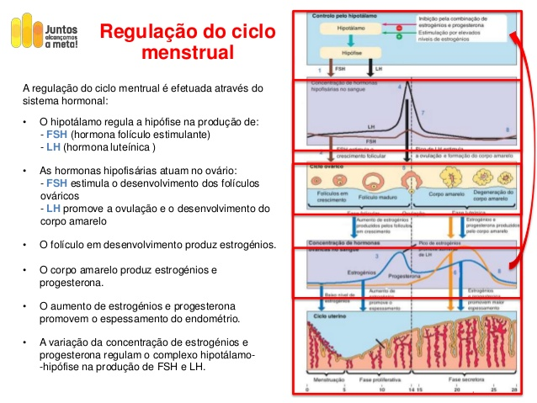

Slide 41
